Slide 1


Вещества
Классы веществ
Кислоты
Классификация кислот
Химические свойства кислот
Основания
Классификация оснований
Свойства оснований
Разложение нерастворимых оснований
Соли
Разнообразие солей
Свойства солей
Оксиды
Солеобразующие оксиды
Типичные реакции основных оксидов
Типичные реакции кислотных оксидов

Slide 2










Молекулы простых веществ состоят из атомов одного элемента
Молекулы состоят из 2-х и более атомов

Slide 3
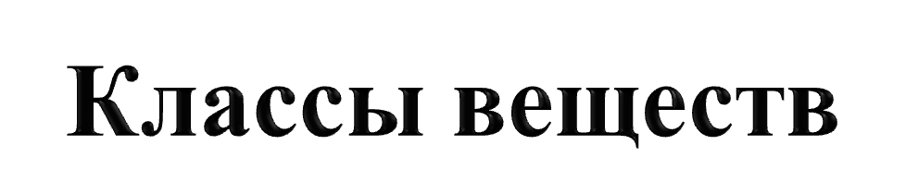
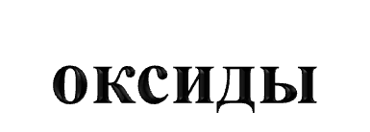
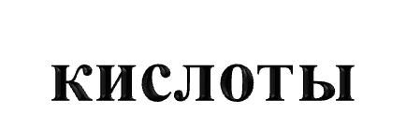
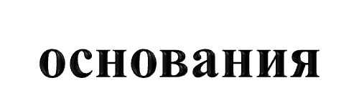
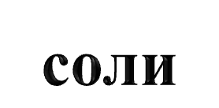

Slide 4
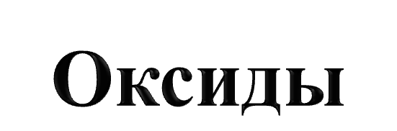


это сложные вещества, состоящие из двух химических элементов, один из которых — кислород со степенью окисления -2.
- такие оксиды, которые не взаимодействуют ни с кислотами, ни со щелочами и не образуют солей.
- такие оксиды, которые взаимодействуют с кислотами или основаниями и образуют при этом соль и воду.

Slide 5
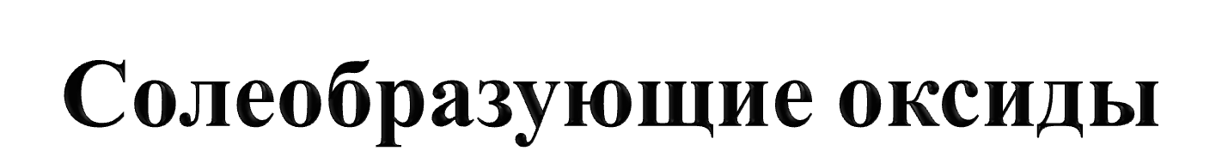
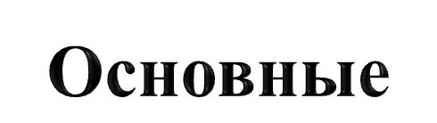
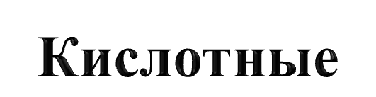
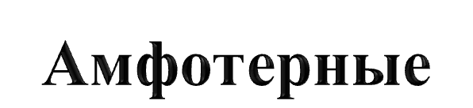
Основные оксиды – это такие оксиды, которым соответствуют основания.
Например:
CuO----Cu(OH)2,
Na2O----NaOH .
Кислотные оксиды – это такие оксиды, которым соответствуют кислоты.
Например:
N2O3---HNO2,
N2O5----HNO3,
SO2----H2SO3 .

Slide 6
Основные оксиды взаимодействуют:
Основный оксид + кислота соль + вода.
(реакция обмена)
CuO + 2HNO3 = Cu(NO3)2 + H2O
Основный оксид + кислотный оксид соль.
(реакция соединения)
CaO + N2O5 = Ca(NO3)2
Основный оксид + вода щелочь.
(реакция соединения)
K2O + H2O = 2KOH

Slide 7
Кислотные оксиды взаимодействуют:
Кислотный оксид + основание соль + вода.
(реакция обмена)
SO2 + 2NaOH = Na2SO3 + H2O
Кислотный оксид + основный оксид соль.
(реакция соединения)
K2O + SO3 = K2SO4
Кислотный оксид + вода кислота.
(реакция соединения)
SO3 + H2O = H2SO4

Slide 8

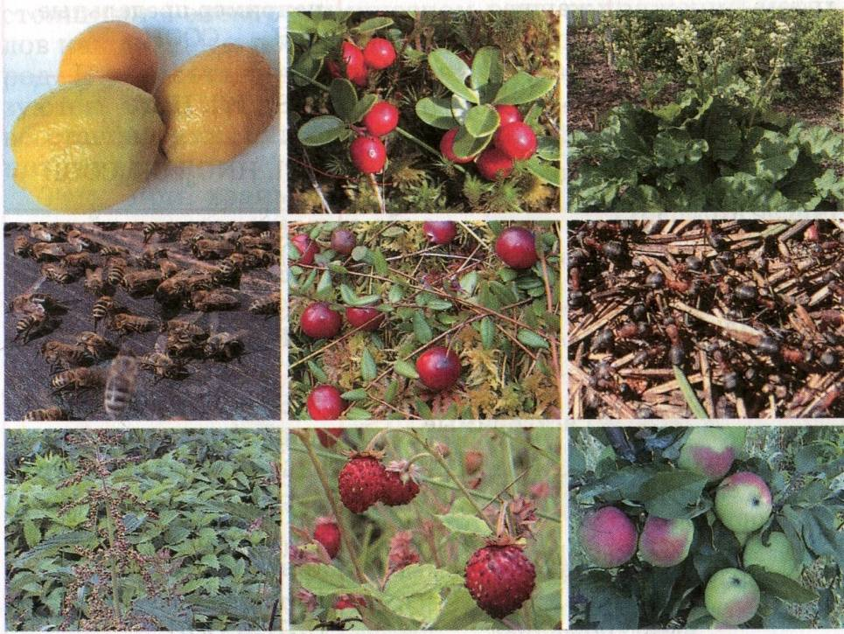
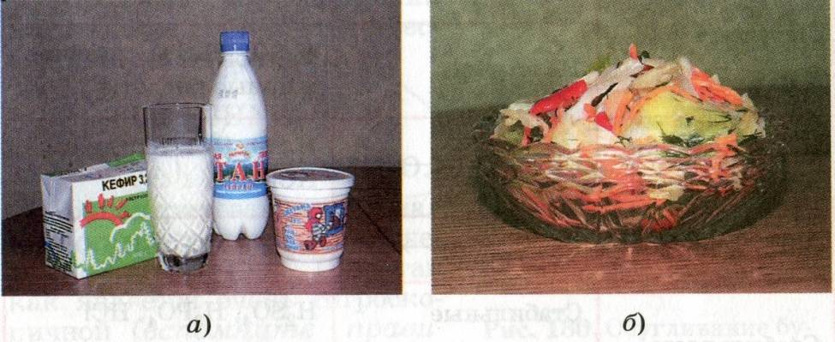
Этот класс соединений широко распространен в природе. В желудке человека содержится сильная бескислородная одноосновная соляная кислота.
В природе наблюдается многообразие органических кислот .
Молочная кислота содержится в кисломолочных продуктах (а), образуется при квашении капусты (б)

Slide 9
Кислоты – это сложные вещества, которые состоят из атомов водорода и кислотного остатка.

Slide 10
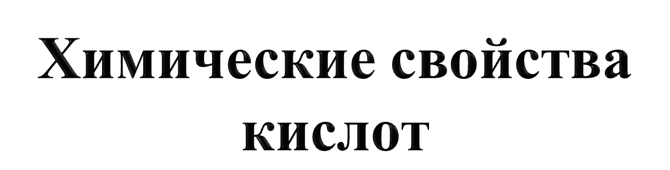
Кислота + основание соль + вода.
(реакция обмена)
HСl + NaOH = NaCl + H2O
Кислота + оксид металла соль + вода.
(реакция обмена)
CuO + H2SO4 = CuSO4 + H2O
Кислота + соль новая кислота + новая соль.
(реакция обмена)
H2SO4 + BaCl2 = BaSO4 + 2HCl

Slide 11
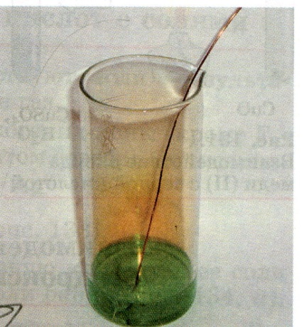
Кислота + металл соль + водород.
(реакция замещения)
1)Металл должен находиться в ряду стандартных электронных потенциалов до водорода. Например,
Zn + 2НСl = ZnCl2 + Н₂
2)Должна получиться растворимая соль.
Pb + H2SO4 = PbSO4 + H2
3) Третья реакция характерна для растворов кислот, поэтому нерастворимые кислоты например кремниевая, не вступают в реакции с металлами.
4) Концентрированный раствор H2SO4, раствор НNO3 любой концентрации взаимодействуют с металлами иначе.
Cu + 4HNO3 = Cu(NO3)2 + 2NO2 + 2H2O.
Взаимодействие кон. НNO3 с медью сопровождается образованием бурого газа – оксида азота (IV)

Slide 12
Основания – это сложные вещества, в состав которых входят атомы металла, связанные с одной или несколькими гидросогруппами (ОН)

Slide 13
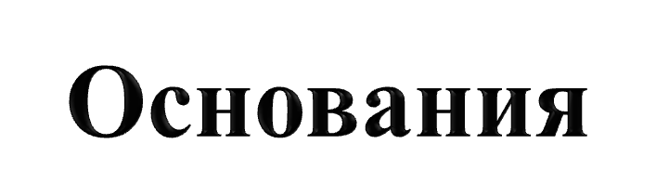
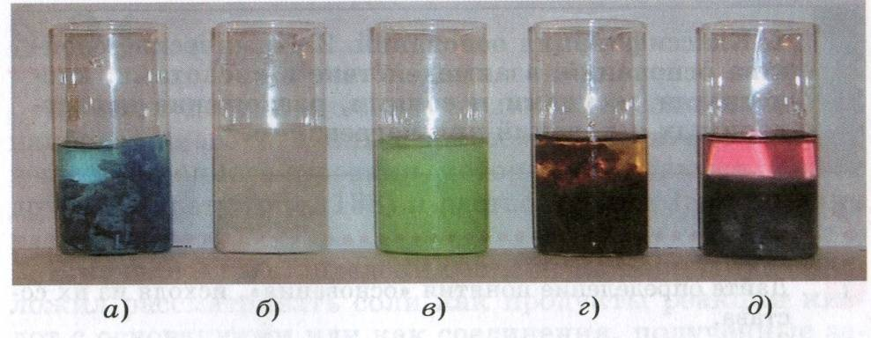
Водные растворы щелочей, мылкие на ощупь, разъедают кожу, ткань, изменяют окраску индикаторов. Нерастворимые основания этими свойствами не обладают.
Нерастворимые гидроксиды:
а - гидроксид меди (II); б - гидроксид магния;
в - гидроксид никеля (II); г - гидроксид железа (III); д - гидроксид кобальта (II)

Slide 14


Основание + оксид неметалла соль + вода.
( реакция обмена)
2KOH + SO2 = K2SO3 + H2O
Щелочь + соль новое основание + новая соль.
(реакция обмена)
2KOH + CuSO4 = Cu(OH)2 + K2SO4

Slide 15
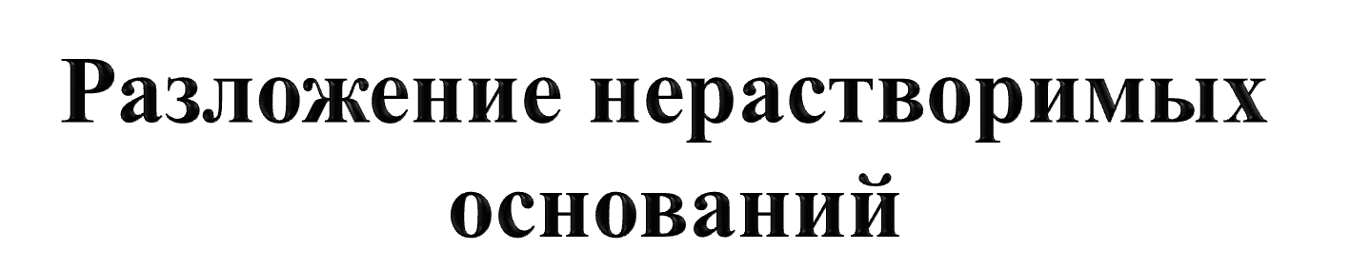
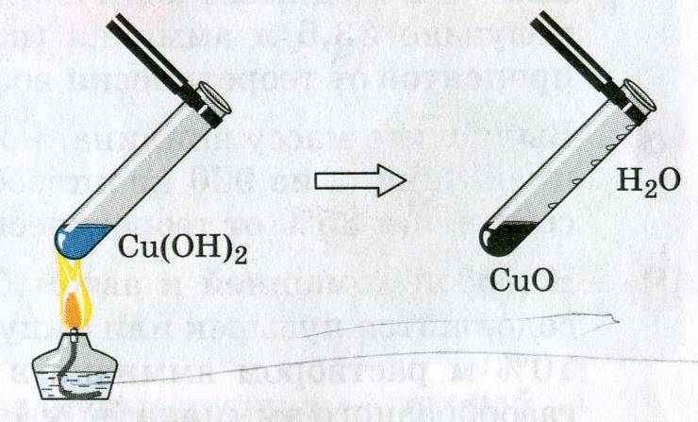
Cu(OH)2 = CuO + H2O

Slide 16
Соли
Соли – это сложные вещества, состоящие из атомов металлов и кислотных остатков.

Slide 17

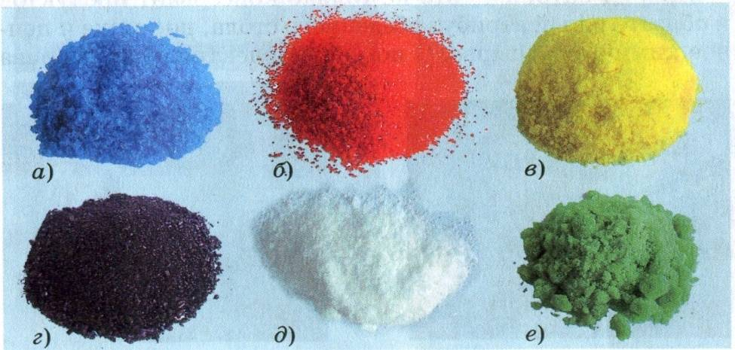
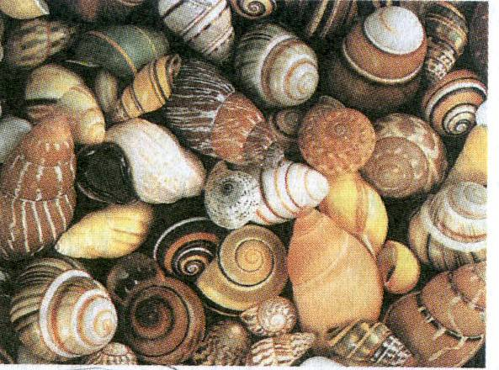
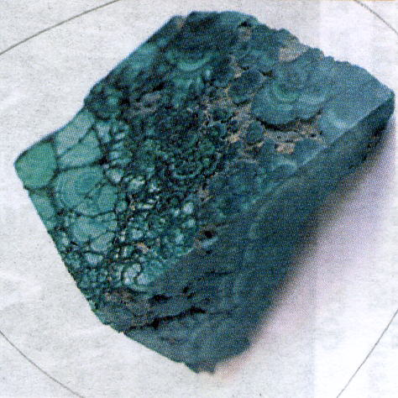
Соли имеют самые различные цвета:
а - медный купорос;
б - дихромат калия;
в - желтая кровяная соль;
г - перманганат калия;
д - хлорид натрия;
е - нитрат никеля (II)
Раковины состоят из карбоната кальция
Малахит

Slide 18

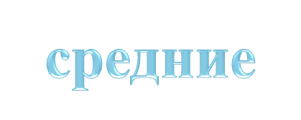


Средние, или нормальные, соли — это продукты полного замещения атомов водорода в кислоте на металл.
Кислые соли — это продукты неполного замещения атомов водорода в кислоте на металл.
Основные соли — это продукты неполного замещения гидроксогрупп в основании на кислотный остаток.

Slide 19

Соль 1 + соль 2 соль 3 + соль 4.
(реакция обмена: в реакцию вступают две соли, в результате ее получаются две другие соли)
Ca(NO3)2 + Na2CO3 = CaCO3 + 2NaNO3
Соль + металл другая соль + другой металл.
(реакция замещения)
CuSO4 + Fe = FeSO4 + Cu

